Slide 1
Портативный пневмотренажер для диагностики функции внешнего дыхания, дыхательной гимнастики, реабилитации больных с пораженными органами дыхания
ИТА ЮФУ
Инициативная разработка
Notes:
В презентации вы можете использовать любой дизайн, который вам нравится. Данный шаблон предназначен для копирования!
На титульном слайде укажите:
- название вашего проекта
- ваш вуз
- тип разработки
Этот шаблон создан для команд с инициативной разработкой. Это значит, что шаблон подходит для команд, которые придумали свою проектную идею самостоятельно. Если ваша команда работает над заказной задачей, воспользуйтесь другим шаблоном https://docs.google.com/presentation/d/1hkD-GYMethkNo00vweXOueIaNnEAWjZVOFe2fY9DaSY/edit?usp=sharing

Slide 2

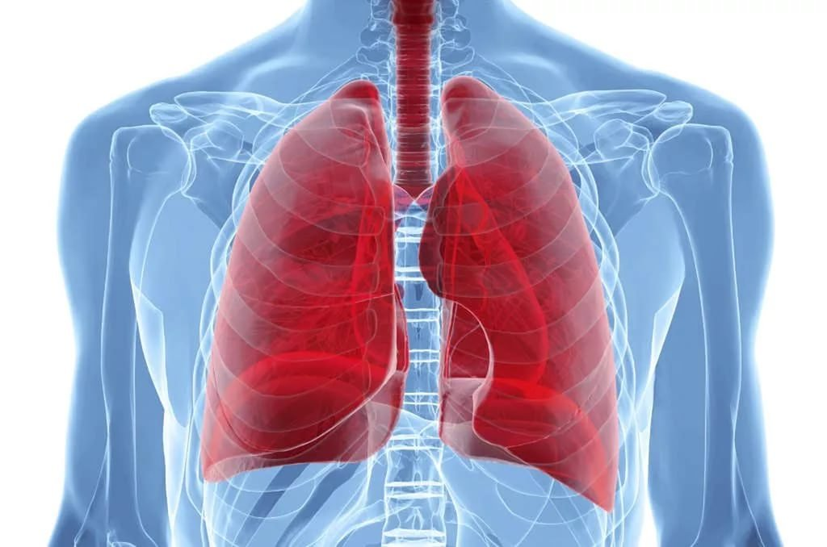


Пользователь и его проблема
Люди перенесшие пневмонию, страдающие патологией легких.
Спортсмены
Дети с задержкой речевого дыхания.
Notes:
На этом слайде опишите ОБНОВЛЕННУЮ версию того, как вы видите пользователя и его проблему
Если это ваше первое поддерживающее мероприятие, перед заполнением слайда обратите внимание на статьи о заполнении паспорта проектной идеи и об ошибках при его заполнении
Как заполнять паспорт проекта https://www.notion.so/intensive22aw/91b294bbdd1d4496b32fd7dc75fd0f42
Ошибки при заполнении паспорта проекта https://www.notion.so/intensive22aw/135a5aaf58f84f15ad9ad5c183df08fa

Slide 3
Решение
Разработать компактный, недорогой, лёгкий, простой, портативный тренажёр, который можно использовать дома, на прогулке, на отдыхе. Функцией тренажера является осуществление диагностики и тренинга внешнего дыхания.
Notes:
На этом слайде опишите ОБНОВЛЕННУЮ версию того, как вы видите решение проблемы

Slide 4

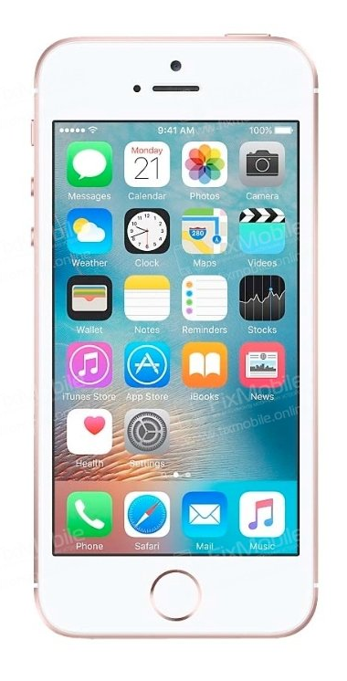

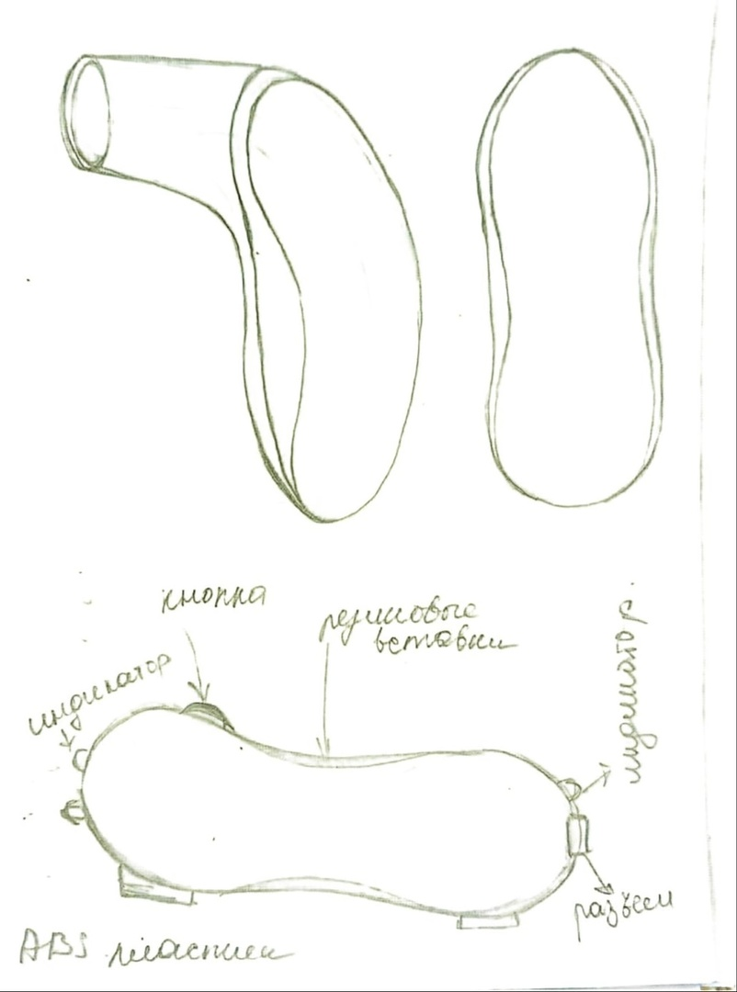
Пользовательский сценарий

Slide 5
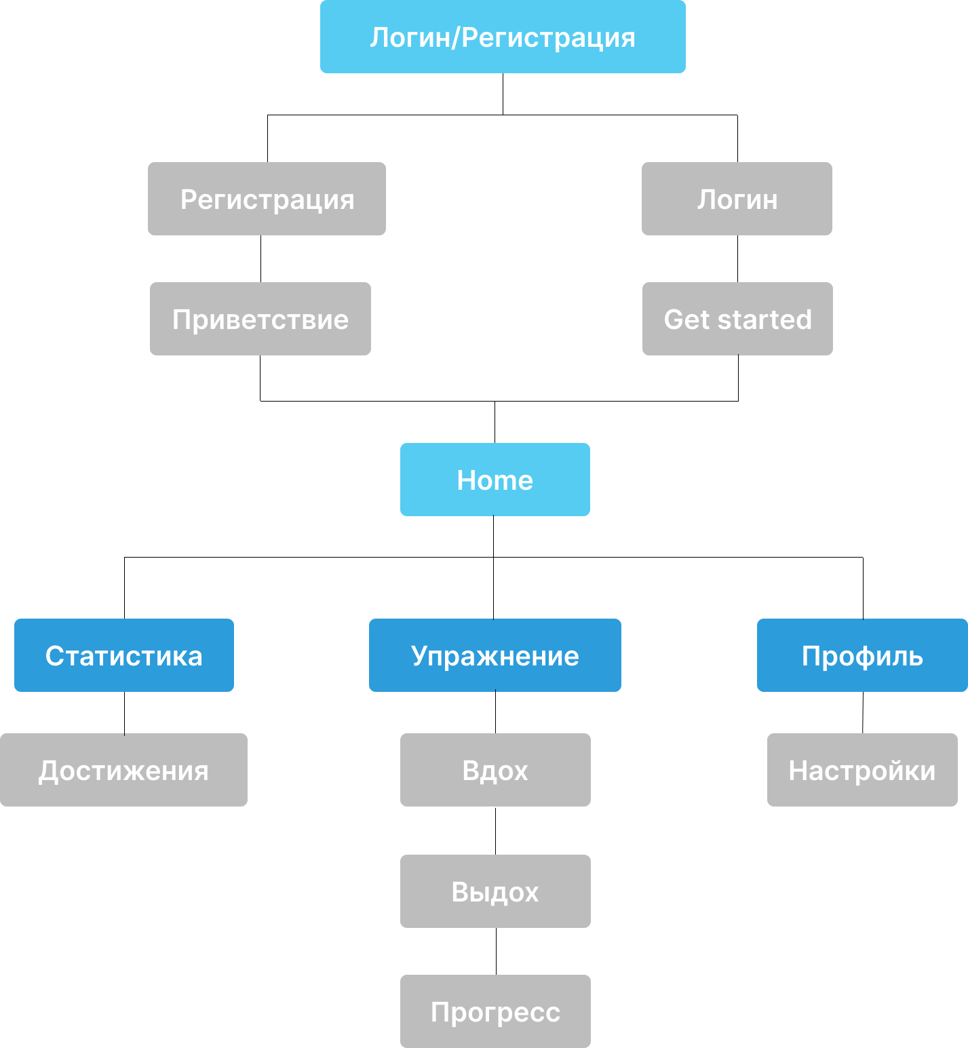
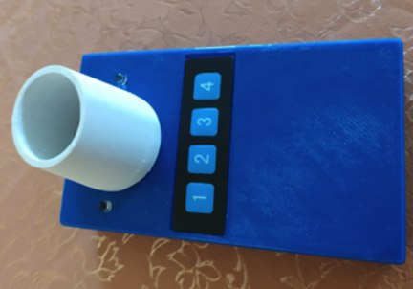
О проекте (Что есть сейчас?)
На данном этапе прибор создан, передача данных на смартфон идёт, одна методика для тренинга реализована. Так же нами была разработана логическая структура интерфейса.
.
Notes:
Демонстрация продукта всегда лучше, чем скриншоты на слайдах.
Почему? Когда вы показываете прототип «здесь и сейчас», он осязаем — зрители воспринимают его как реально существующий проект, а не только как ваши планы в далёком будущем. Взаимодействие слушателей с вами и их внимание также растёт: наблюдать за работой сайта или приложения онлайн интереснее, чем видеть застывшие картинки.

Slide 6
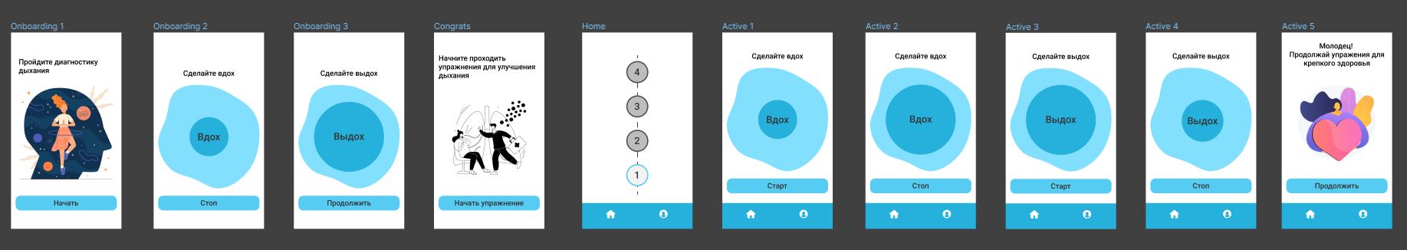
О проекте (Что есть сейчас?)
Обновленный дизайн интерфейса пользователя.
Notes:
Демонстрация продукта всегда лучше, чем скриншоты на слайдах.
Почему? Когда вы показываете прототип «здесь и сейчас», он осязаем — зрители воспринимают его как реально существующий проект, а не только как ваши планы в далёком будущем. Взаимодействие слушателей с вами и их внимание также растёт: наблюдать за работой сайта или приложения онлайн интереснее, чем видеть застывшие картинки.

Slide 7
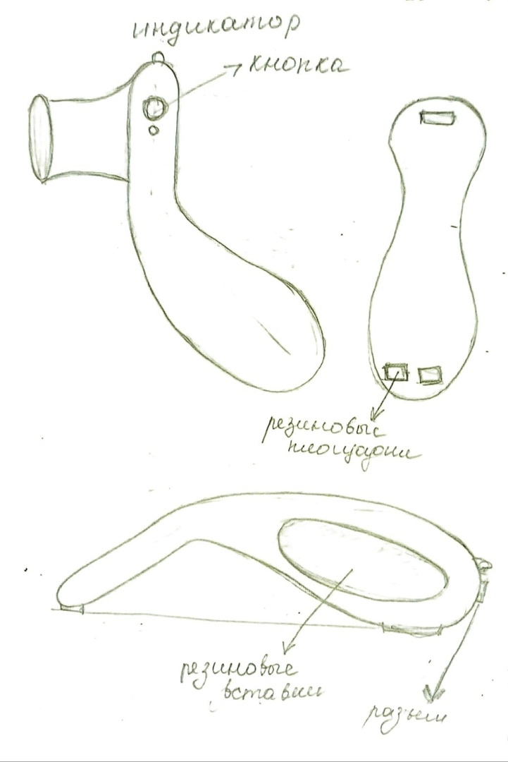
О проекте (Что есть сейчас?)
Так же нами были разработаны несколько вариантов внешнего вида прибора.
Вариант 1
Вариант 2

Slide 8
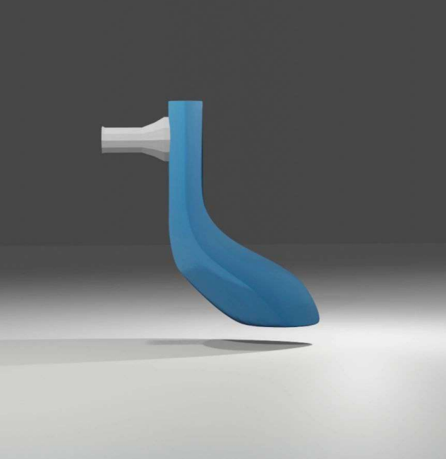
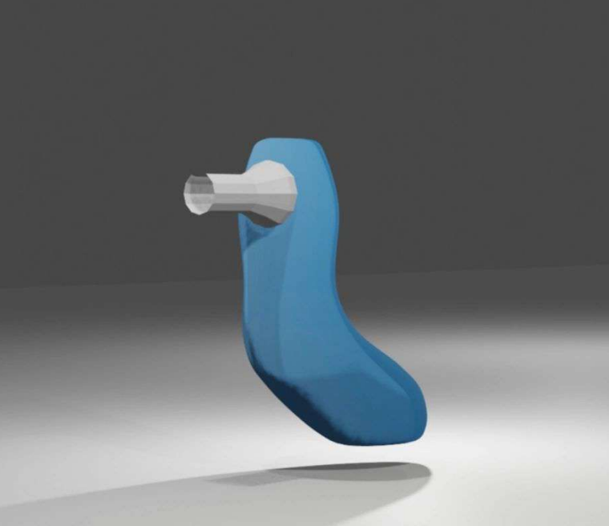
О проекте (Что есть сейчас?)
Выбран первый вариант, поскольку, держа аппарат снизу меньше нагрузка на кисть.

Slide 9
Результаты пользовательского тестирования
Прибор прошел функциональное тестирование.
Будущие пользователи: люди с нарушением функции внешнего дыхания, дошкольники с нарушением речевого дыхания, спортсмены.
Возможности: пользователь станет делать дыхательную гимнастику с помощью пневмотренажера
Система оценит состояние дыхательной системы пользователя и подберет нужный уровень нагрузки
Заниматься дыхательной гимнастикой с помощью пневмотренажера будет легко и интересно
Пользователь сможет заниматься дома
Гипотезы:
Когда пользователю рекомендована ежедневная дыхательная гимнастика
- он предпочитает заниматься дома
- он захочет заниматься под наблюдением специалистов в поликлинике
Пользователь занимается дыхательной гимнастикой с помощью пневмотренажера
Он скажет , что ему непонятно и скучно
Занимается с интересом в течении заданного времени.
Пользователь: Ольга, педагог, возраст 35 лет
Жизненная ситуация: перенесла операцию на легком, ей рекомендовал врач дыхательную гимнастику на дому.
Задание: 1) Пожалуйста ответьте на несколько вопросов - это необходимо чтобы создать качественный продукт.
2)Попробуйте сделать дыхательную гимнастику с помощью пневмотренажера.
Notes:
Шаблон для подготовки к тестированию
Шаблон протокола тестирования
Статья и вебинар про проведение пользовательского тестирования
Дополнительная статья про пользовательское тестирование: Проверь меня, если сможешь

Slide 10
Результаты пользовательского тестирования
Роли в команде
Модератор: Емелина Лиза
Наблюдатель: Жанна Овсянникова
Человек-компьютер: Самоделкин Егор
Задаем вопросы пользователю:
https://rutube.ru/video/private/7c5a215ec38ee6d81475a241edc2c45c/?p=q-OaPnIIzcaufeRcFPvNFA
В результате тестирования гипотезы подтвердились. 1) Пользователь хочет заниматься дома. 2) С пневмотренажером интереснее, чем просто надувать шарик или самостоятельно подбирать методики в интернете.
Проблемные моменты выявленные при тестировании:
- нужна детальная проработка интерфейса пользователя (логику ,цвета)
- нужно усовершенствовать корпус устройства
- нужен сбор данных о пользователе
- нужно доработать подбор нагрузки
- в комплект нужно включить подставку для смартфона (в руках неудобно держать смартфон и пневмотренажер одновременно )

Slide 11
Рынок
По данным Википедия: в год диагноз пневмония ставится более 17 млн .человек. Более 50% борется с патологическими изменениями. Можно рассчитывать на целевой сегмент примерно 8-9 млн. человек.
Реабилитационные центры, санатории на территории РФ - 200
Целевой сегмент - спортсмены и спортивные организации пока не исследовался.
По данным Росстата, в 2021 году в стране насчитывалось 11,1 млн дошкольников — к этой категории статистики относят детей от 3 до 8 лет. 25% детей испытывают задержку речевого развития, это приблизительно 260 тыс. детей.
Центры детского развития на территории РФ - 1535
B2C
TAM=(260 тыс.+8000 тыс.)*8000=66 080 000 тыс. рублей
SAM=66 080 000 тыс. *12,3%= 8 127 840 тыс. рублей
SOM= 8 127 840 тыс. * 60% = 4 876 704 тыс. рублей
B2B
TAM =(200+1535)*8000= 13 880 000 рублей
SAM = 13 880 000* 54,5% = 971 600 рублей
SOM = 971 600*60% = 582 960 рублей
Notes:
В ходе анализа рынка может выясниться, что сегмент, на который вы ориентируетесь, слишком маленький, и тогда изначальную стратегию придется менять. И наоборот, может быть вы найдёте перспективную рыночную нишу, о которой не догадывались раньше. Кроме того, объём потенциального рынка всегда интересует инвесторов.
Чтобы узнать, как посчитать объем рынка, познакомьтесь с материалом ниже: Как посчитать объем рынка

Slide 12
Структура издержек и бизнес-модель
В качестве клиентов мы рассматриваем:
Люди с патологией легких.
Родителей детей с нарушением речевого дыхания.
Спортсмены.
Организации:
Реабилитационные центры, санатории.
Центры детского развития;
Спортивные организации.
Notes:
Одна из важных составляющих любого коммерческого проекта — его бизнес-модель. Бизнес-модель — это структура бизнес-процессов компании, которая объясняет, как компания будет получать прибыль.
Перед тем как приступить к созданию бизнес-модели, предлагаем вам встретиться с командой и ответить на три вводных вопроса на слайде выше - это поможет вам подготовиться к вдумчивому созданию БМ.
О том, как ответить на вопросы выше, читайте с статье: Введение в бизнес-модели
Вместо этого слайда можете продемонстрировать бизнес-модель вашего решения, если вы создали её. Создать бизнес-модель для своего проекта вам помогут материалы:
1. Статьи в базе знаний: Введение в бизнес-модели, Lean Startup Canvas
2. Вебинар Экономика проекта и модели монетизации (про Lean Canvas с 42 минуты)

Slide 13
Структура издержек и бизнес-модель
Проект будет зарабатывать на:
- продаже аппарата пациентам (Люди с патологией легких, Дети с нарушением речевого дыхания,спортсмены.)
- продаже аппарата в различные организации(Реабилитационные центры, санатории, центры детского развития, спортивные организации.)
Notes:
Одна из важных составляющих любого коммерческого проекта — его бизнес-модель. Бизнес-модель — это структура бизнес-процессов компании, которая объясняет, как компания будет получать прибыль.
Перед тем как приступить к созданию бизнес-модели, предлагаем вам встретиться с командой и ответить на три вводных вопроса на слайде выше - это поможет вам подготовиться к вдумчивому созданию БМ.
О том, как ответить на вопросы выше, читайте с статье: Введение в бизнес-модели
Вместо этого слайда можете продемонстрировать бизнес-модель вашего решения, если вы создали её. Создать бизнес-модель для своего проекта вам помогут материалы:
1. Статьи в базе знаний: Введение в бизнес-модели, Lean Startup Canvas
2. Вебинар Экономика проекта и модели монетизации (про Lean Canvas с 42 минуты)

Slide 14
Структура издержек и бизнес-модель
Структура издержек АПК «Пневмотренажера» зависит от множества факторов, таких как стадия разработки продукта, объем продаж, ценовая политика компании, степень конкуренции на рынке.
Ниже приведены типичные категории издержек, которые необходимо учитывать при разработке и продаже АПК «Пневмотренажера»:
Исследования и разработка, материалы, производство, маркетинг и продажи, поддержка продукта и обслуживание, финансовые издержки
В целом, при сборке все стадии сливаются в следующую структуру издержек:
1. Сырьё и материалы
2. Рабочая сила, включая инженеров и техников, ответственных за разработку и сборку оборудования.
3. Аренда помещений и коммунальные услуги
4. Продажи и маркетинг
5. Обслуживание оборудования и техподдержка
6. Финансовые расходы
Notes:
Одна из важных составляющих любого коммерческого проекта — его бизнес-модель. Бизнес-модель — это структура бизнес-процессов компании, которая объясняет, как компания будет получать прибыль.
Перед тем как приступить к созданию бизнес-модели, предлагаем вам встретиться с командой и ответить на три вводных вопроса на слайде выше - это поможет вам подготовиться к вдумчивому созданию БМ.
О том, как ответить на вопросы выше, читайте с статье: Введение в бизнес-модели
Вместо этого слайда можете продемонстрировать бизнес-модель вашего решения, если вы создали её. Создать бизнес-модель для своего проекта вам помогут материалы:
1. Статьи в базе знаний: Введение в бизнес-модели, Lean Startup Canvas
2. Вебинар Экономика проекта и модели монетизации (про Lean Canvas с 42 минуты)

Slide 15
Экономика проекта: предположения и вопросы

Slide 16
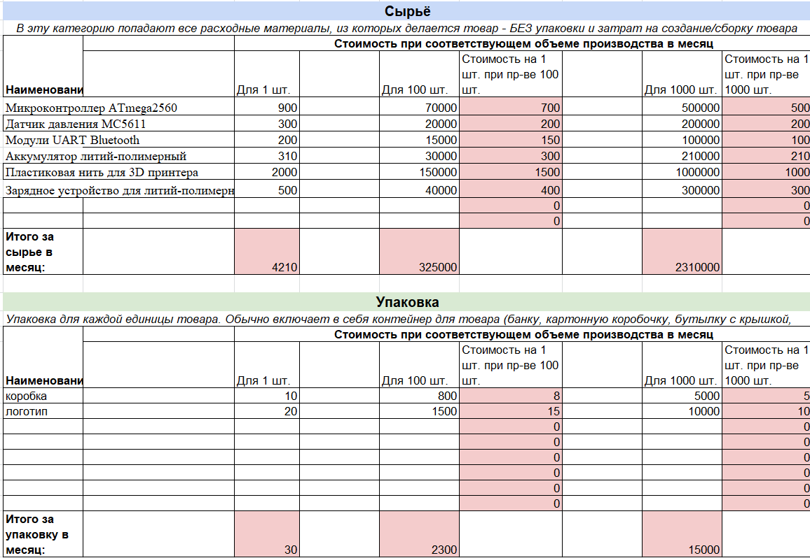
Экономика- себестоимость

Slide 17
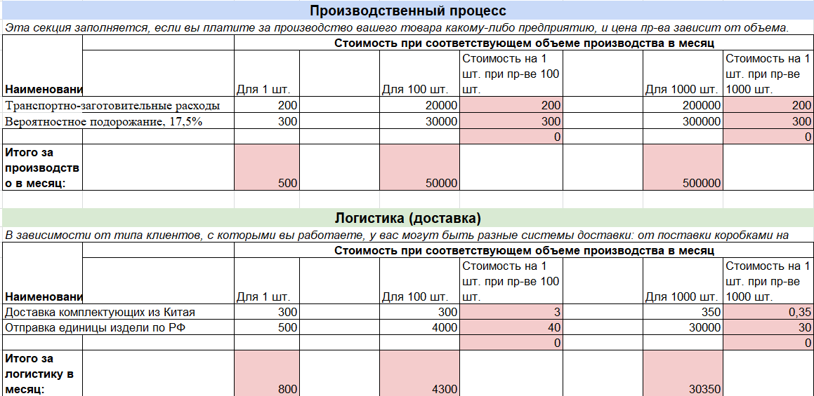
Экономика- производство и доставка

Slide 18
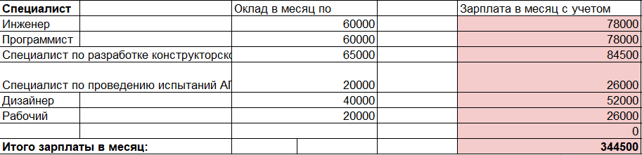
Экономика- фонд оплаты труда
Фонд оплаты труда расписан только на первый год с учетом оплаты специалистов-разработчиков, работающих в предпроизводственный период. В производственный период инженеру, программисту, специалисту по работе с документацией, дизайнеру, специалисту по проведению испытаний оплата труда сократиться.

Slide 19
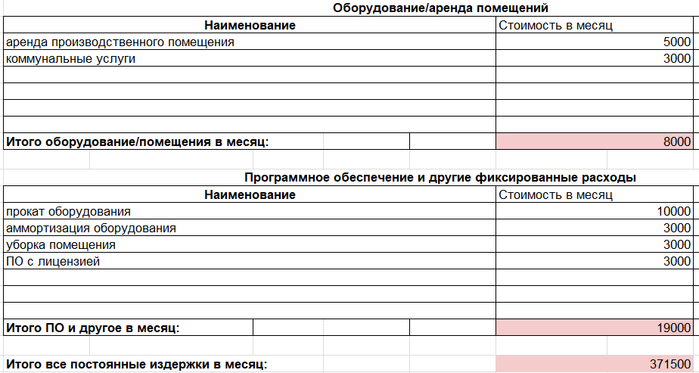
Экономика
Благодаря содействию ЮФУ нам удаться сэкономить на аренде оборудования, помещения, на работе специалистов.

Slide 20
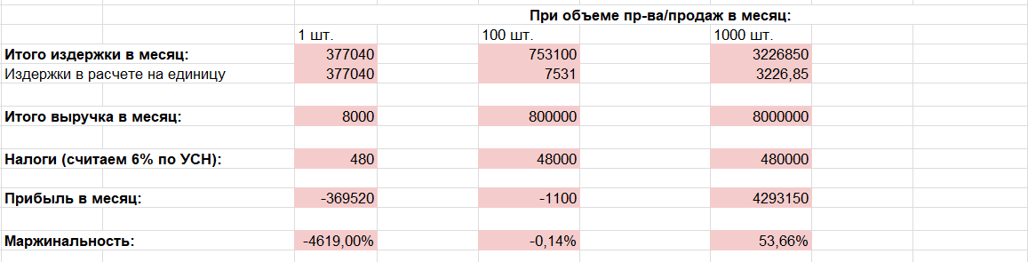
Экономика- сводка за месяц
При стоимости единицы продукции 8000 рублей прибыль в месяц при продаже 1000 единиц составит 4293150 рублей

Slide 21
Привлечение одного клиента
Площадка | Ежемесечная плата | Кол-во покупателей | Стоимость одного
Яндекс.Директ | 20.000 | 100 | 200
Vk | 15.000 | 100 | 150
Печатная продукция | 5.000 | 50 | 100

Slide 22
Заработок с одного клиента
Себестоимость | Стоимость 1 клиента | Доставка | Расчеты | Без учета издержек
4210 | 100 | 830 | 8000-4210-100-830 | 2860

Slide 23
Структура издержек и бизнес-модель
Каналы распорстранения:
- Предпродажи
- Реклама в медицинских журналах и на специализированных сайтах.
- Презентации и демонстрации нового продукта на специализированных медицинских конференциях и мероприятиях.
- Размещение контента в интернете и социальных сетях для привлечения остальной аудитории.
Notes:
Одна из важных составляющих любого коммерческого проекта — его бизнес-модель. Бизнес-модель — это структура бизнес-процессов компании, которая объясняет, как компания будет получать прибыль.
Перед тем как приступить к созданию бизнес-модели, предлагаем вам встретиться с командой и ответить на три вводных вопроса на слайде выше - это поможет вам подготовиться к вдумчивому созданию БМ.
О том, как ответить на вопросы выше, читайте с статье: Введение в бизнес-модели
Вместо этого слайда можете продемонстрировать бизнес-модель вашего решения, если вы создали её. Создать бизнес-модель для своего проекта вам помогут материалы:
1. Статьи в базе знаний: Введение в бизнес-модели, Lean Startup Canvas
2. Вебинар Экономика проекта и модели монетизации (про Lean Canvas с 42 минуты)

Slide 24
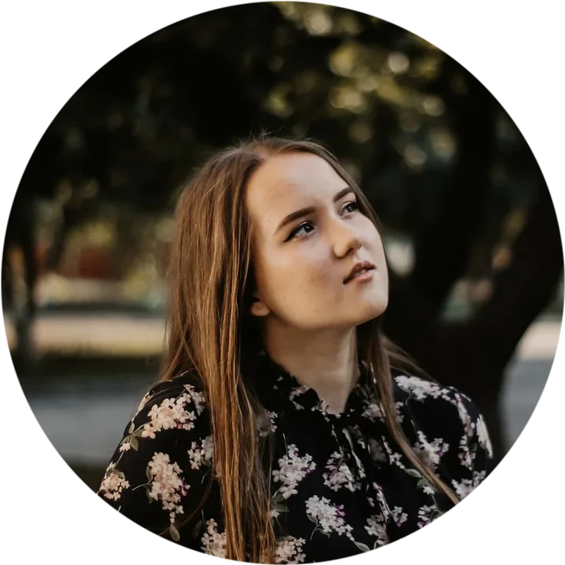


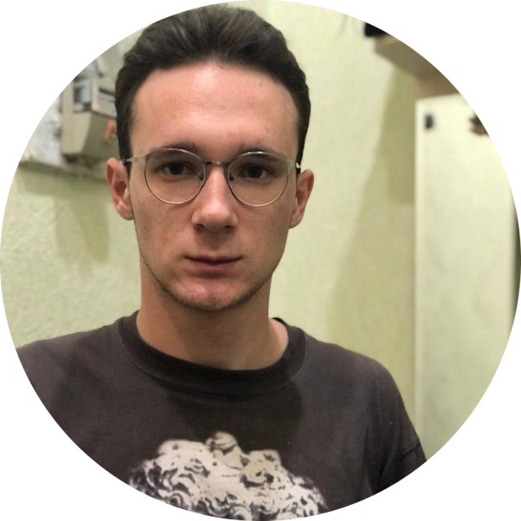
Команда
Емелина Елизавета Александровна
Студент Южного Федерального Университета (ЮФУ), планирование проекта, распределение задач, проведение испытаний, участие в разработке
Овсянникова Жанна Андреевна
Студент Южного Федерального Университета (ЮФУ), подготовка проектной документации, участие в разработке
Самоделкин Егор Валерьевич
Студент Южного Федерального Университета (ЮФУ), составление программного обеспечения для передачи данных с микроконтроллера на смартфон, участие в разработке.
Мацко Даниил Валерьевич
Студент Южного Федерального Университета (ЮФУ), составление программного обеспечения для передачи данных с микроконтроллера на смартфон, участие в разработке.
Notes:
Слайд с командой — это ваш способ представиться и показать, что вы способны справиться с поставленной задачей.
Обычно здесь размещают фотографии, указывают, как кого зовут, должность в проекте
Уместно рассказать о каких-то компетенциях и достижениях (если они у вас есть). Главное, чтобы эти они имели отношение к тому, что вы делаете.
Например, в вашей команде есть участник, который помимо прочего работает фитнес-тренером. Если ваш проект связан, например, со спортивным питанием или мобильным приложением для спортсменов, то это большой плюс. Если же проект связан с компьютерным зрением или вы разрабатываете компьютерную игру — это не имеет значение и лучше этот факт опустить.
Но ни в коем случае ничего не придумывайте и не вводите ваших зрителей в заблуждение!

Slide 25

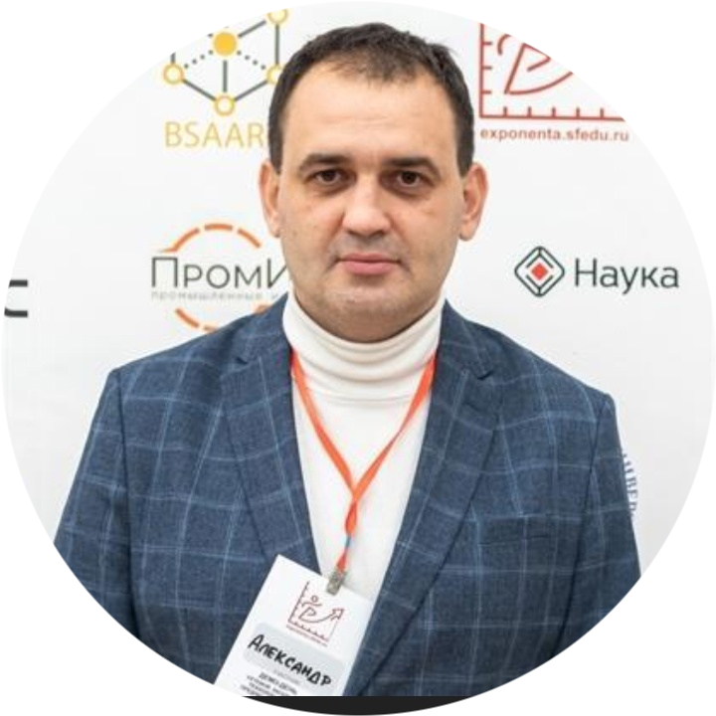
Команда
Шпаковская Оксана Юрьевна. Наставник команды
Заведующий лабораторией, «Кафедра встраиваемых и радиоприемных систем» Южного Федерального Университета (ЮФУ)
Номерчук Александр Яковлевич. Наставник команды
Старший преподаватель, «Кафедра систем автоматического управления » Южного Федерального Университета (ЮФУ)

Slide 26
Вопросы экспертам
Как довести продукт до такого вида, чтобы можно было участвовать в конкурсах на грант?​
​Как избежать медицинской сертификации?
Как найти партнеров, которые взялись бы за производство данного устройства? ​
Как защитить интеллектуальную собственность? ​
Как продвигать проект? ​
Стоит ли повышать цену на единицу товара? Какие издержки изменить?

